Slide 1


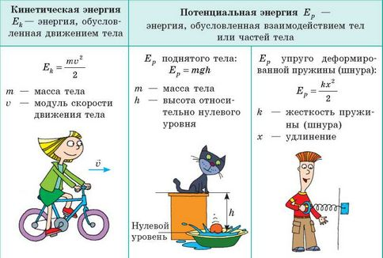
F I Z I K A
6- sinf
MAVZU: ENERGIYA TURLARI. QUVVAT

Slide 2
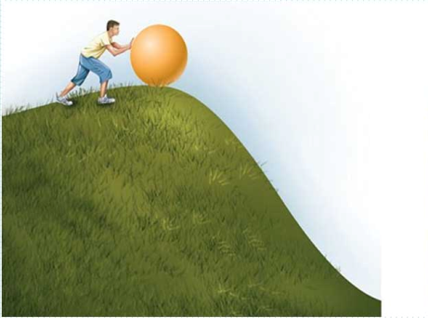
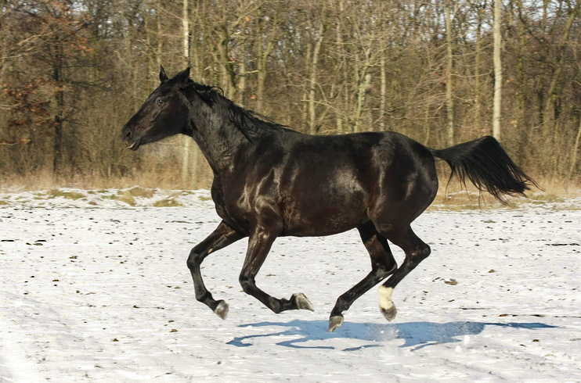
MEXANIK ENERGIYA TURLARI
Potensial energiya
Kinetik energiya

Slide 3
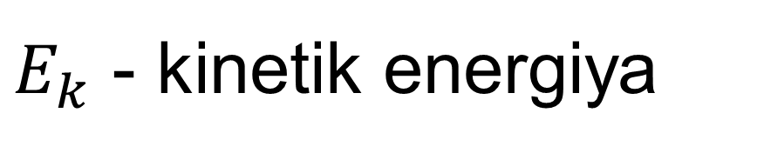
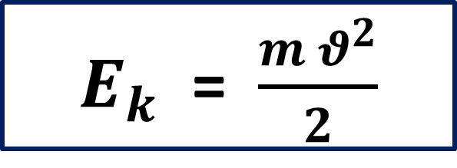
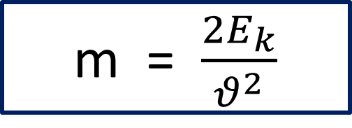
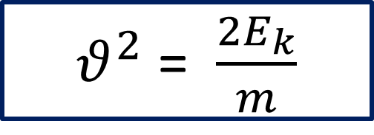
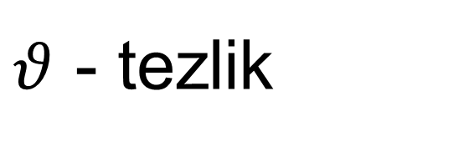
KINETIK ENERGIYA
Kinetik energiya jismlarning tezligi tufayli mavjud bo‘ladigan energiyadir.
m = $\frac{{2E}_{k}}{θ^{2}}$
$E_{k}$ = $\frac{{m θ}^{2}}{2}$
$E_{k}$ - kinetik energiya
$θ^{2}$ = $\frac{{2E}_{k}}{m}$
m - massa
$θ$ - tezlik

Slide 4

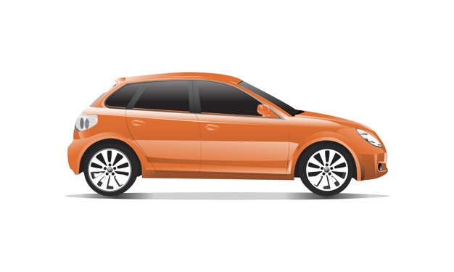


KINETIK ENERGIYA
$$θ$$
$$θ$$

Slide 5
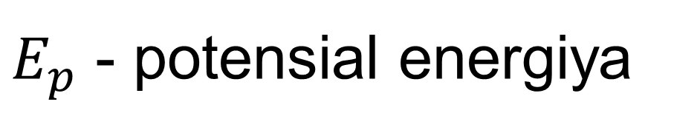
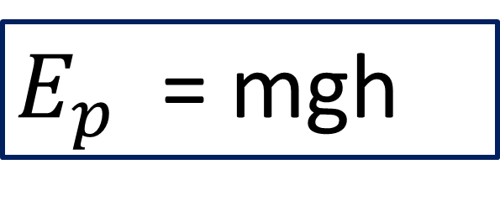
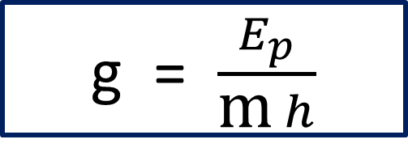
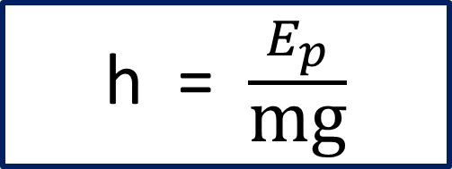
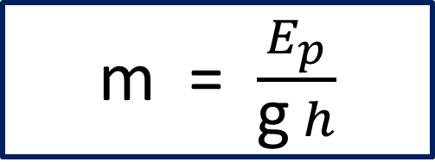
POTENSIAL ENERGIYA
O‘zaro ta’sirlashuvchi jismlarning bir-biriga nisbatan joylashuvi tufayli ega bo‘lgan energiyasi potensial energiya deb ataladi.
$E_{p}$ = mgh
h = $\frac{E_{p}}{\text{mg}}$
$E_{p}$ - potensial energiya
m = $\frac{E_{p}}{\text{g} h}$
m - massa
h - balandlik
g = $\frac{E_{p}}{\text{m} h}$
g – erkin tushish tezlanishi

Slide 6
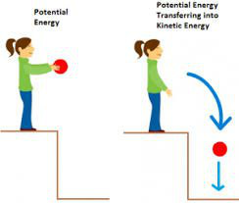

POTENSIAL ENERGIYA

Slide 7

ENERGIYA TURLARIGA DOIR HAYOTIY MISOLLAR

Slide 8
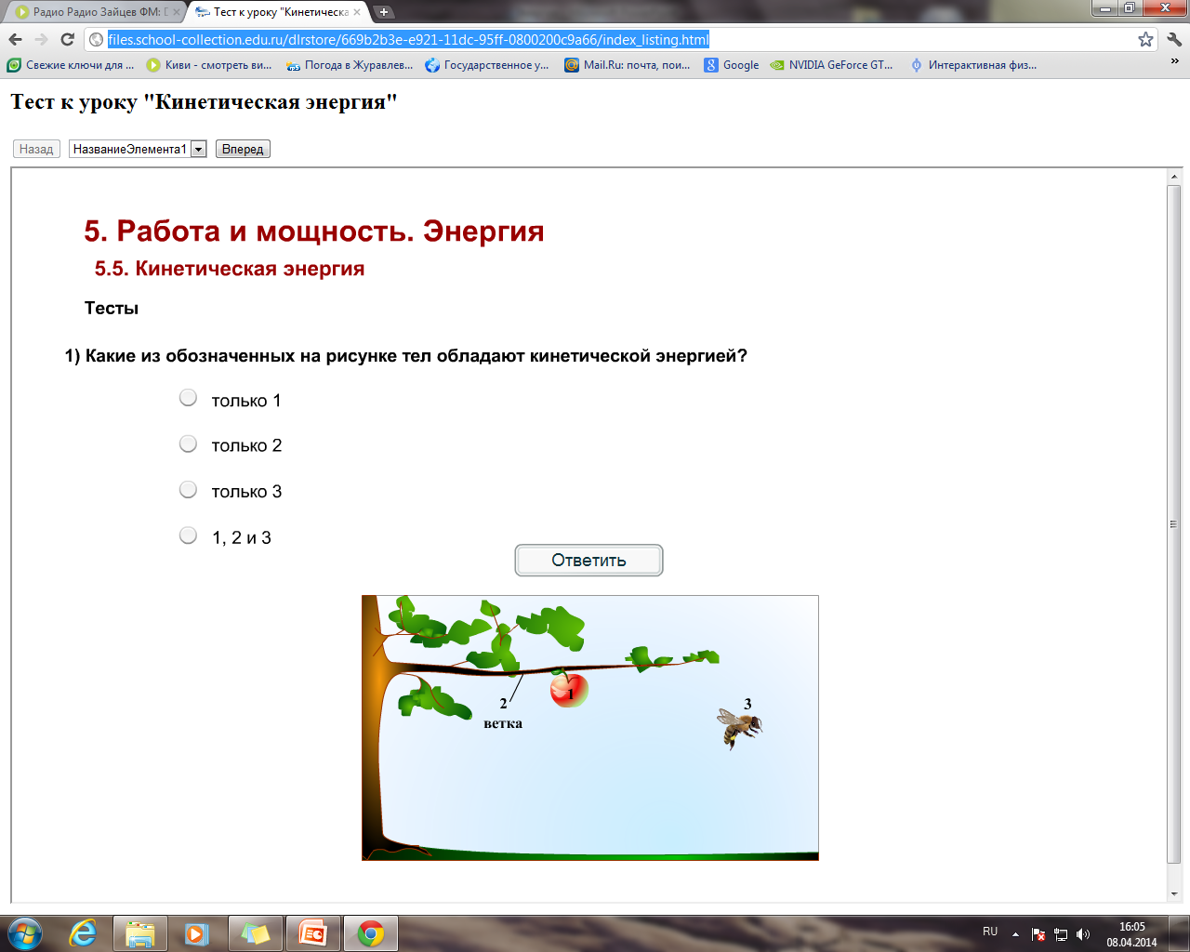

Quyidagi jismlar qanday energiyaga ega?
Potensial
2
Kinetik

Slide 9
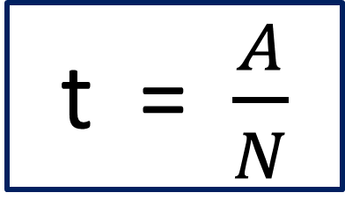
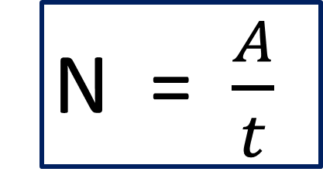
Q U V V A T
Quvvat deb vaqt birligi ichida bajarilgan ishga aytiladi.
A = N t
N = $\frac{A}{t}$
N - Quvvat
t = $\frac{A}{N}$
A - Bajarilgan ish
t - Vaqt
Quvvat birligi sifatida Vatt (W) qabul qilingan.

Slide 10
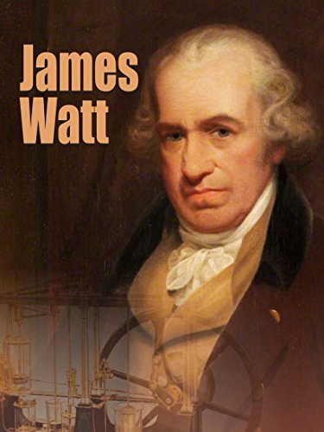
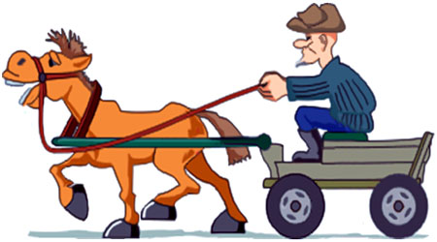
Q U V V A T
Bu birlik bug‘ mashinasini birinchi bo‘lib ixtiro qilgan ingliz ixtirochisi J. Uatt sharafiga qo‘yilgan.
1 ot.k = 735,5 W

Slide 11
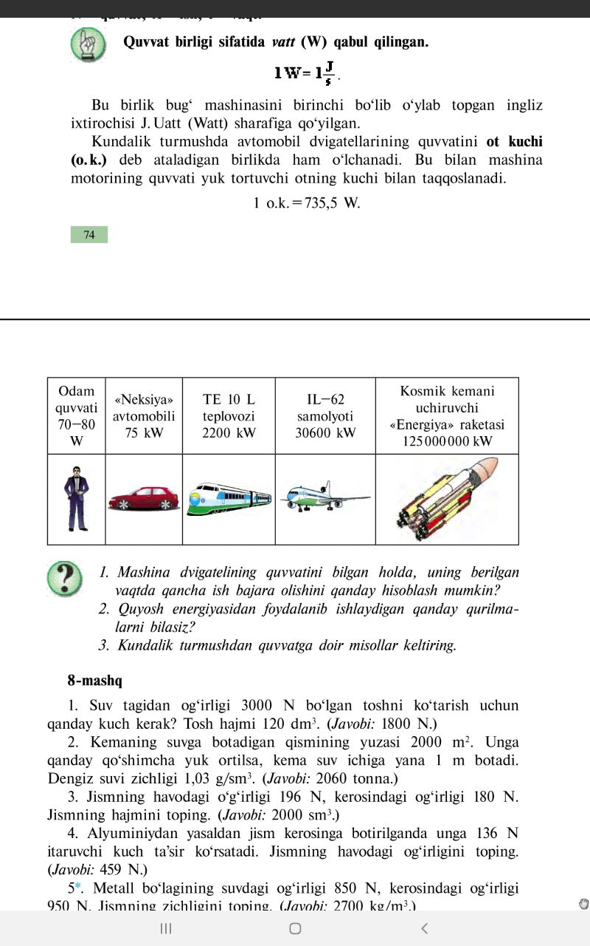
TURLI JISMLARNING QUVVATI

Slide 12
MASALALAR YECHISH
Tezligi 36 km/h, massasi 2 t li avtomobilning kinetik energiyasi qancha bo‘ladi? Uning tezligi 90 km/h ga yetganda-chi?
Avtomobil tezligi bunday o‘zgarishi uchun uning motori qancha ish bajargan?

Slide 13
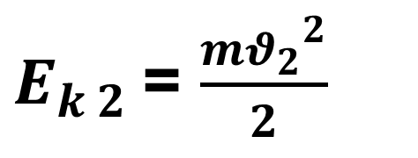
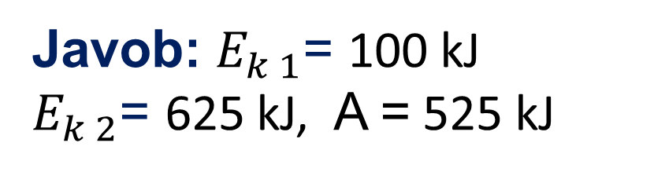
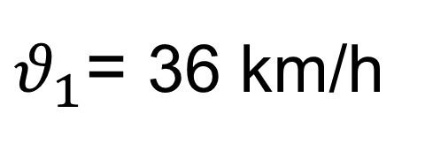
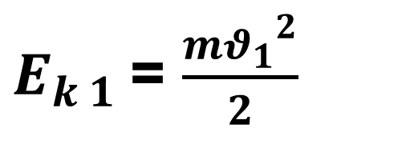
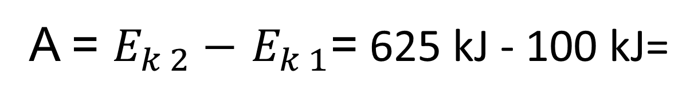
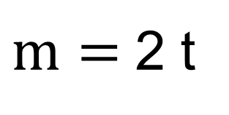
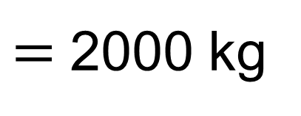
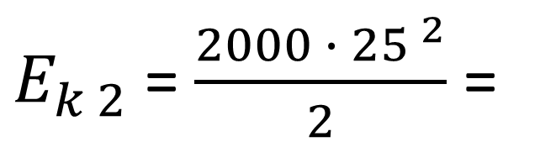
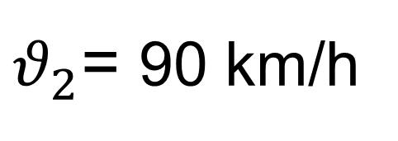
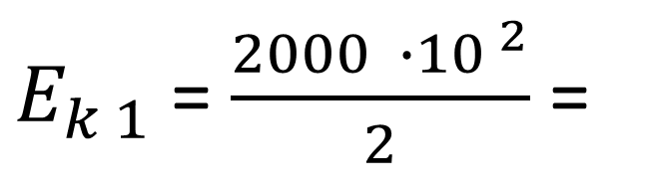
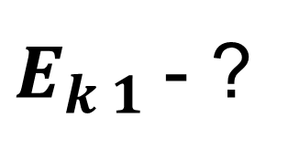
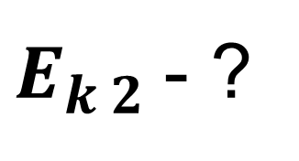
MASALALAR YECHISH
Berilgan:
XBS:
Formulasi:
$θ_{1}$= 36 km/h
$E_{k 1}$= $\frac{{mθ_{1}}^{2}}{2}$
$E_{k 2}$= $\frac{{mθ_{2}}^{2}}{2}$
$m=$2 t
$=$2000 kg
Yechilishi:
$θ_{2}$= 90 km/h
$E_{k 1}$= $\frac{{2000 ∙10 }^{2}}{2}$ =
100 000 J =
100 kJ
$E_{k 1}$- ?
$E_{k 2}$= $\frac{{2000 ∙ 25 }^{2}}{2}$ =
625 000 J=
625 kJ
$E_{k 2}$- ?
A = $E_{k 2}−$ $E_{k 1}$= 625 kJ - 100 kJ=
Javob: $E_{k 1}$= 100 kJ
$E_{k 2}$= 625 kJ, A = 525 kJ
= 525 kJ

Slide 14

Mustaqil bajarish uchun topshiriqlar:
Mavzu oxiridagi savollarga javob yozing.
8- mashqning 3-,4-,5- masalalarini yeching.

Slide 15


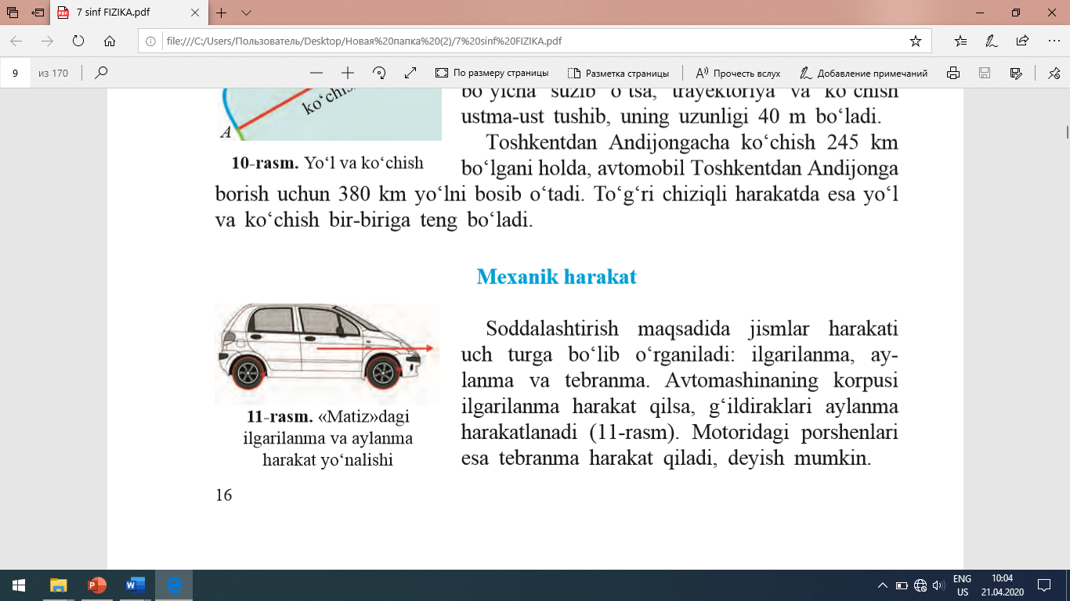
Mustaqil bajarish uchun topshiriqlar:

